Slide 1
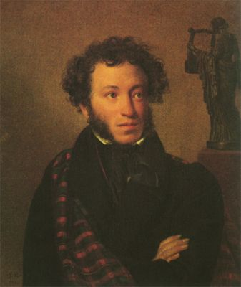
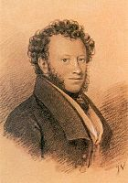
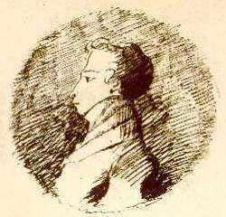
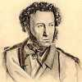

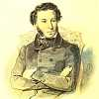
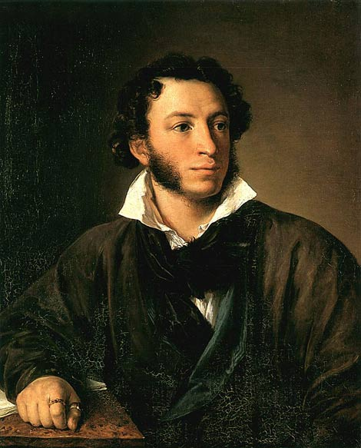
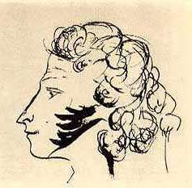

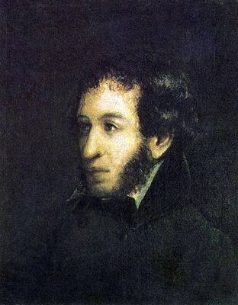
А.С.Пушкин

Slide 2
Периоды жизни и творчества
Детство 1799-1811
Лицейские годы 1811-1817
Жизнь в Петербурге 1817-1820
Южная ссылка 1820-1824
Ссылка в Михайловское 1824-1826
Возвращение из ссылки 1826-1830
Болдинская осень 1830
Петербургский период 1831-1833
Последние годы жизни 1833-1837

Slide 3
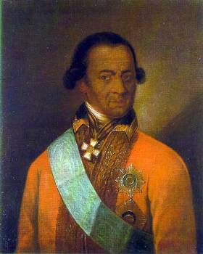
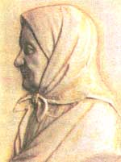
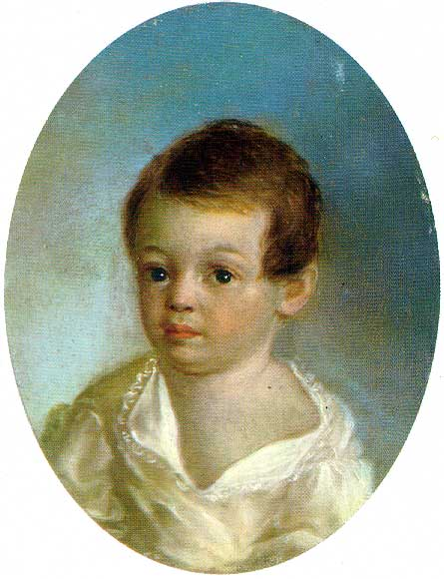
Семья
Мать:
Аристократическая родословная
Внучка Ганибала*
Дядя:
Василий Львович - поэт
В доме бывали:
Карамзин
Жуковский
Батюшков
Няня – Арина Родионовна

Slide 4
Лицейский период
1811-май 1817
Первые стихотворения датированы 1813 годом
1813-1816 гг – около 130 стихотворений
Первая публикация
1814 год «К другу стихотворцу» (жанр – послание) журнал «Вестник Европы»

Slide 5
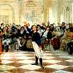
Январь 1815 года экзамены в Лицее
Присутствует Державин
«Воспоминания в Царском селе»
В апреле 1815 года оно впервые
опубликовано и подписано «А.Пушкин»

Slide 6
«Арзамас» - всешутейное литературное общество
«Арзама́с» (1815—1818) — название литературного кружка, объединявшего сторонников нового «карамзинского» направления в литературе.
«Арзамас» поставил себе задачей борьбу с архаическими литературными вкусами и традициями, защитники которых объединялись «Беседой любителей русского слова» (так наз. «архаисты»).

Slide 7

Арзамас
Членами «Арзамаса» были как писатели (В. А. Жуковский, К. Н. Батюшков, П. А. Вяземский, В. Л. Пушкин, А. С. Пушкин, Д. В. Давыдов), так и лица, известные более по своей общественной деятельности.
Все члены «Арзамаса» наделялись шутливыми прозвищами, заимствованными из баллад Жуковского (Жуковский — Светлана, Вяземский — Асмодей, Пушкин — Сверчок и т. д.).
На гербе общества изображался гусь, так как «Арзамас славился своими жирными гусями».

Slide 8
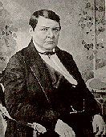
Лицейское братство
Лицейские друзья и известные поэты называют Пушкина «Молодой чудотворец»
Саша Корнилов
было всего 10 лет
"Да, мосье"

Slide 9
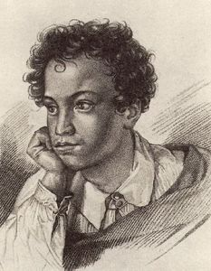
Прозвища лицеистов
Пушкина сразу стали звать "Француз", ведь еще до прихода в Лицей он уже прекрасно знал этот язык.
Позже из-за его живости и непоседливости появилось еще одно прозвище – "Егоза".
А когда он проявлял свой вспыльчивый неукротимый характер, ему говорили: "Смесь тигра с обезьяной", и ему это даже нравилось.

Slide 10
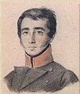
Прозвища лицеистов
Миша Яковлев очень похоже и смешно изображал буквально всех, и его прозвали "Паяс (паяц) 200 номеров".
Лучший ученик Сережа Вольховский сначала получил прозвище "Разумница", а позже – "Суворочка" потому, что при внешней хрупкости и небольшом росте обладал сильным характером и несгибаемой волей, напоминая этим Суворова.

Slide 11
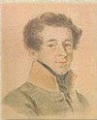
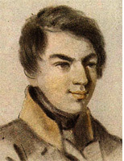
Прозвища лицеистов
Князь Горчаков много внимания уделял тому, как он выглядит, за что был наречен Франтом.
Сережу Комовского за ябедничество и приставания звали Лисой и Смолой.
Смелый, отчаянный и драчливый Иван Малиновский получил кличку Казак.
Крупный и ленивый Данзас – Медведь.
За мечты о море будущего адмирала Федора Матюшкина звали "Плыть хочется".

Slide 12
Лицейская словесность
В Лицее увлекались сочинительством. Писали стихи, прозу, так называемые "национальные", то есть лицейские песни, басни, эпиграммы. И на уроках иногда давали такие задания. Однажды темой сочинения был восход солнца. Мясоедов встал и прочел единственную строчку: "Блеснул на западе румяный царь природы". Услышав, что солнце у Мясоедова восходит на западе, все дружно расхохотались, а Пушкин приделал окончание:
И изумленные народы
Не знают, что им предпринять:
Ложиться спать или вставать.

Slide 13
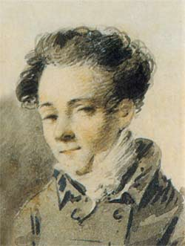
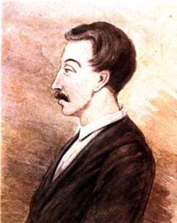
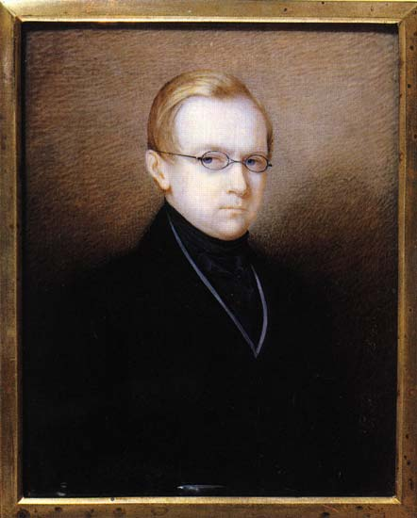
Лучшие друзья
Антон Дельвиг
(Тося, Тосенька)
Вильгельм
Кюхельбекер
(Кюхля)
Иван Пущин
(Большой Жанно или Иван Великий)

Slide 14
Курьез с фрейлиной
Как-то осенью с Пушкиным произошла история, о которой узнал сам император Александр I.
У одной из фрейлин – княжны Волконской – была очень милая горничная Наташа. В тот вечер Пушкин, услышав в темноте перехода шорох платья, вообразил, что это Наташа, бросился к ней и невиннейшим образом поцеловал.
Вдруг рядом распахнулась дверь, и озорник с ужасом увидел, сто это не Наташа, а сама престарелая фрейлина. Он настолько опешил, что бросился бежать, даже не извинившись. Царь был в гневе.

Slide 15
Особенности лицейской лирики
Много перекличек с произведениями французских и русских поэтов;
Заимствованные темы, мотивы, образы;
Излюбленные жанры: ода, элегия, послание, мадригал;
Главная черта творчества этого периода: многообразие, разносторонность.
Пушкин видит в мире скрытую гармонию, которая есть во всем: в высоком и низком, в мыслях и чувствах, в жизни и в искусстве.

Slide 16
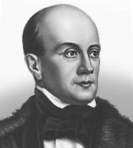
Петербургский период июнь 1817 - май 1820
работа в Коллегии иностранных делъ
Круг общения:
дружба с Чаадаевым;
сближение с членами тайного общества
«Союз благоденствия» Н.Тургеневым,
Ф.Глинкой;
общество «Арзамас»;
участие в работе литературно-театрального общества «Зеленая лампа» и Вольного общества любителей российской словесности;
N.B. Пушкин никогда не был членом тайного
общества декабристов!
(его даже никогда не приглашали в него
вступить)

Slide 17
Основания для 1-ой ссылки
«Пушкина надобно сослать в Сибирь: он наводнил Россию возмутительными стихами; вся молодежь наизусть их читает», — говорил Александр I в 1820 г.
в апреле 1820 г. Пушкин был вызван к петербургскому генерал-губернатору гр. М. А. Милорадовичу для допроса (свидетельства Ф.Глинки и И.Пущина)
«Граф! все мои стихи сожжены! у меня ничего не найдется на квартире, но если вам угодно, все найдется здесь(указал пальцем на свой лоб). Прикажите подать бумаги, я напишу все, что когда-либо написано мною (разумеется, кроме печатного) с отметкою, что мое, а что разошлось под моим именем». Подали бумаги, Пушкин сел и писал, писал... и написал целую тетрадь.

Slide 18
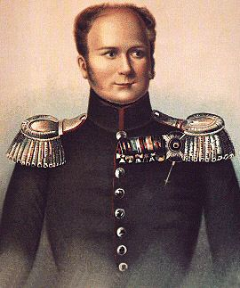
Эпиграммы Пушкина
* Коллежский асессор — мелкий чиновник. * неудача Александра на петербургской конференции европейских держав в феврале 1825 г., на которой он оказался единственным монархом.
Мы добрых граждан позабавим
И у позорного столпа
Кишкой последнего попа
Последнего царя удавим.
<На Александра I>
Воспитанный под барабаном,
Наш царь лихим был капитаном:
Под Австерлицем он бежал,
В двенадцатом году дрожал,
Зато был фрунтовой профессор!
Но фрунт герою надоел —
Теперь коллежский он асессор
По части иностранных дел!*
1823-нач.1825

Slide 19
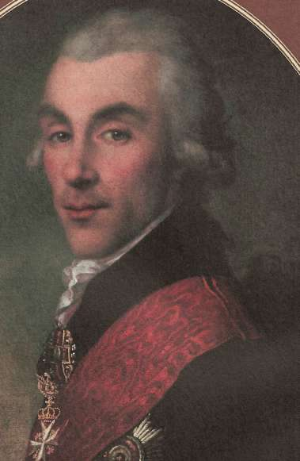
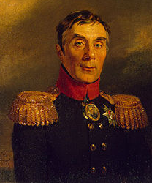
На Аракчеева
Всей России притеснитель,
Губернаторов мучитель
И Совета он учитель,
А царю он В— друг и брат.
Полон злобы, полон мести,
Без ума, без чувств, без чести,
Кто ж он? Преданный без лести,
<Б…> грошевой солдат.
1820

Slide 20
Особенности лирики петербургского периода
Окончательное формирование оригинального поэтического стиля Пушкина;
Взаимодействие 3-х стилевых стихий:
  Архаическая ;
  Романтическая;
  Сниженная, бытовая.
  Цель лирики:
  Выразить богатство жизненных впечатлений, страстей, мыслей, настроений.

Slide 21
Лирика петербургского периода
Ода «Вольность» 1817 год
«Сказки. Noёl» 1818 год
«К Чаадаеву» 1818 год
«Деревня» 1819 год

Slide 22
Двум Александрам Павловичам.
Эпиграмма на Александра I, сравненного автором с его тезкой по имени и отчеству, помощником гувернера лицея А. П. Зерновым
Романов и Зернов лихой,
Вы сходны меж собою:
Зернов! хромаешь ты ногой,
Романов головою.
Но что, найду ль довольно сил
Сравненье кончить шпицом?
Тот в кухне нос переломил,
А тот под Австерлицем.

Slide 23
Моя эпитафия 1815
Здесь Пушкин погребен; он с музой молодою,
С любовью, леностью провел веселый век,
Не делал доброго, однако ж был душою,
Ей-богу, добрый человек.

Slide 24
Сравнение (на физический недостаток Буало)
Не хочешь ли узнать, моя драгая,
Какая разница меж Буало и мной?
У Депрео была лишь ,
А у меня : точки с ,.

Slide 25
Эпиграмма на смерть стихотворца (Кюхельбекеру)
Покойник Клит в раю не будет:
Творил он тяжкие грехи.
Пусть бог дела его забудет,
Как свет забыл его стихи!

Slide 26
В альбом Сосницкой
Вы съединить могли с холодностью сердечной
Чудесный жар пленительных очей.
Кто любит вас, тот очень глуп, конечно;
Но кто не любит вас, тот во сто раз глупей.
(актриса)

Slide 27
На Колосову
Все пленяет нас в Эсфири:
Упоительная речь,
Поступь важная в порфире,
Кудри черные до плеч,
Голос нежный, взор любови,
Набеленная рука,
Размалеванные брови
И огромная нога!
(стала блестящей комической актрисой)

Slide 28
Первая дуэль Пушкина
Предлог – эпиграмма на Кюхельбекера;
Шутка по поводу желудочного расстройства
Жуковского, по его словам, усугубленного приходом Кюхельбекера;
Пушкин стрелял в воздух и друзья помирились;
За ужином объелся я,
А Яков запер дверь оплошно —
Так было мне, мои друзья,
И кюхельбекерно и тошно.

Slide 29
Южная ссылка май 1820-июль 1824
Ссылка была бессрочной, т.к. не было сроков ее окончания;
Официально – командировка без права переездов;
1000 руб. от правительства;
Кишенев, Одесса.

Slide 30
Кишенев
Круг общения:
  Члены «Союза благоденствия;
  Члены тайного Южного общества;
Любовные приключения;
Разочарование в Боге, потеря веры;
1823-1824 – внутренний кризис.
Ссылка не отрезвила, наоборот, Пушкин готов окунуться в омут политической борьбы, уповает на «карающий кинжал».
Но друзья убеждают его, что тайного общества не существует.

Slide 31
Произведения этого периода
поэма «Кавказский пленник» 1821
поэма «Братья-разбойники» 1821-22
поэма «Бахчисарайский фонтан» 1821-23
поэма «Цыганы» закончил в 1824 в Михайловском
Южные поэмы
замысел «Евгения Онегина» 1823

Slide 32
Произведения этого периода
«Погасло дневное светило»
«Редеет облаков летучая гряда»
«Я пережил свои жеданья…»
«Наполеон»
Элегия – лирический жанр, передает грустные мысли, чувства и размышления л.г.
Основные проблемы:
смысл жизни, человеческого существования;
место поэта в мире;
философские вопросы.
элегии*

Slide 33
Особенности лирики
Романтический период творчества;
Романтические жанры: элегия, послание, поэма;
Петербургская жизнь
новой жизни в изгнании: бесприютной, унылой,
неопределенной;
Новое отношение к действительности: на 1-ом плане – гордый, свободолюбивый человек, находящийся в конфликте с окружающей действительностью;
«Евгений Онегин»: новый герой, новый сюжет, новый стиль.

Slide 34
Одесса июль 1823
Под начальством графа Воронцова;
Жизнь, похожая на жизнь в Петербурге;
Многочисленные любовные увлечения, в т.ч. графиней Воронцовой;
Т.о. настроил против себя гр.Воронцова
Отставка за «дурное поведение» и атеизм (письмо Пушкина «беру уроки чистого афеизма»)
Ссылка в Михайловское

Slide 35
Пророчества в жизни Пушкина
Зимой 1818 года в Петербург приехала знаменитая гадалка Александра Кирхгоф.
Предсказание:
  скоро получит деньги;
  ему будет сделано неожиданное предложение о выгодной службе;
  он прославится и будет кумиром соотечественников;
  он дважды подвергнется ссылке;
  он проживет долго…
  если на 37-м году жизни не случится с ним никакой беды от белой лошади, или от белой головы, или белого человека... которых и должен он опасаться.

Slide 36
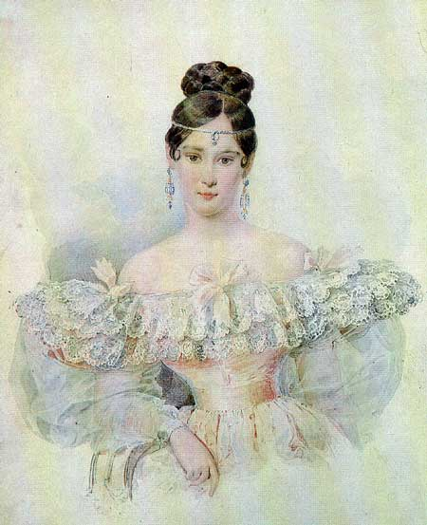
Незадолго до этого…
В Москве Пушкин видит на балу Наталью Гончарову. В белом бальном платье она так напоминает воздушное белое облачко…
«голова поэта пошла кругом».

Slide 37
Предсказания сбываются…
…первое предсказание о письме с деньгами сбылось в тот же вечер. Пушкин, воротясь от гадалки домой, нашел совершенно неожиданное письмо от лицейского товарища, Корсакова, извещавшего его о высылке карточного долга, давно забытого Пушкиным. Такое быстрое исполнение пророчества поразило мистически настроенного поэта.
Несколько дней спустя, в театре его подозвал к себе Алексей Федорович Орлов и стал отговаривать его от поступления в гусары, а предлагал служить в конной гвардии. Именно после этой встречи в театре Пушкин вспомнил о гадалке всерьез. Он говорил: „Теперь надобно сбыться и третьему предсказанию“.
Речь шла о его смерти в 37 лет. По многим свидетельствам, Пушкин в последующие годы стал суеверным. Тем более что, как и говорила гадалка, его дважды ссылали на Юг и на Север.

Slide 38
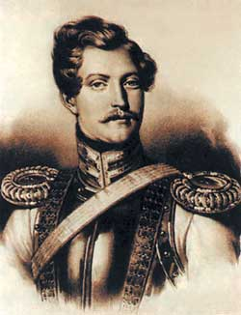
Пушкин до такой степени верил в зловещее предсказание его смерти, что боялся садиться на белую лошадь и общаться с белокурыми людьми.
Вульф, друг Пушкина, вспомнил, как, готовясь к дуэли с известным «американцем» Толстым, Пушкин стрелял в цель и повторял: «Этот меня не убьет, а убьет белокурый, как колдунья пророчила».
Дантес был белокурым…и носил белый мундир…
Дантес

Slide 39
Нумерологическая версия трагической судьбы Пушкина
число зверя
число антихриста
число конца
6
6
6

Slide 40
6 и 666 (6+6+6=18) в жизни Пушкина
Предсказание 1818
Южная ссылка 6 мая 1820
Помолвка с Гончаровой 6 мая 1830
Свадьба 18.02.1831
(сложение по законам нумерологии дает :
1+8+2+1+8+3+1=24=6)
На момент свадьбы Н.Гончаровой 18 лет
Пушкин проводит в изгнании 6 лет
Брак с Н.Гончаровой длится 6 лет

Slide 41
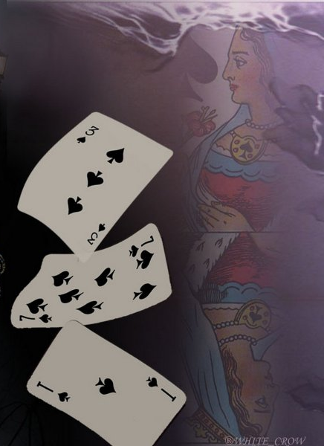
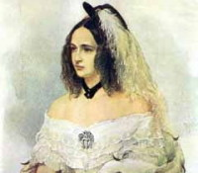
Пушкин предсказал свою смерть?
3
7
.
1
1837 январь

